Slide 1

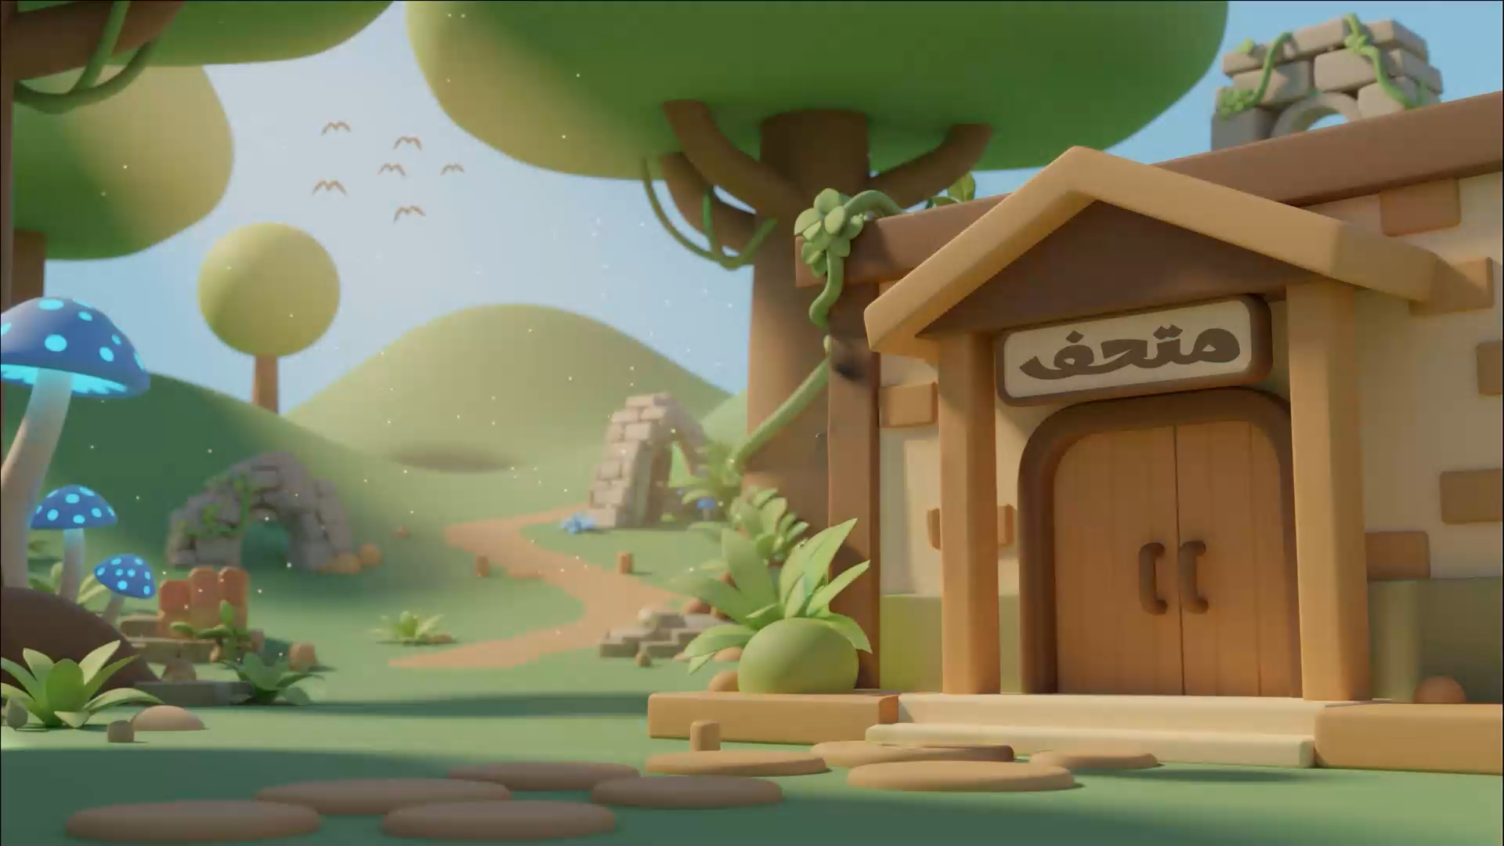



اضغط هنا للبدء
Notes:
هذا القالب من تصميم موقع انجز ( ingez-ppt.com ) : موقع عربي متخصص بتصميم قوالب البوربوينت باللغة العربية

Slide 2
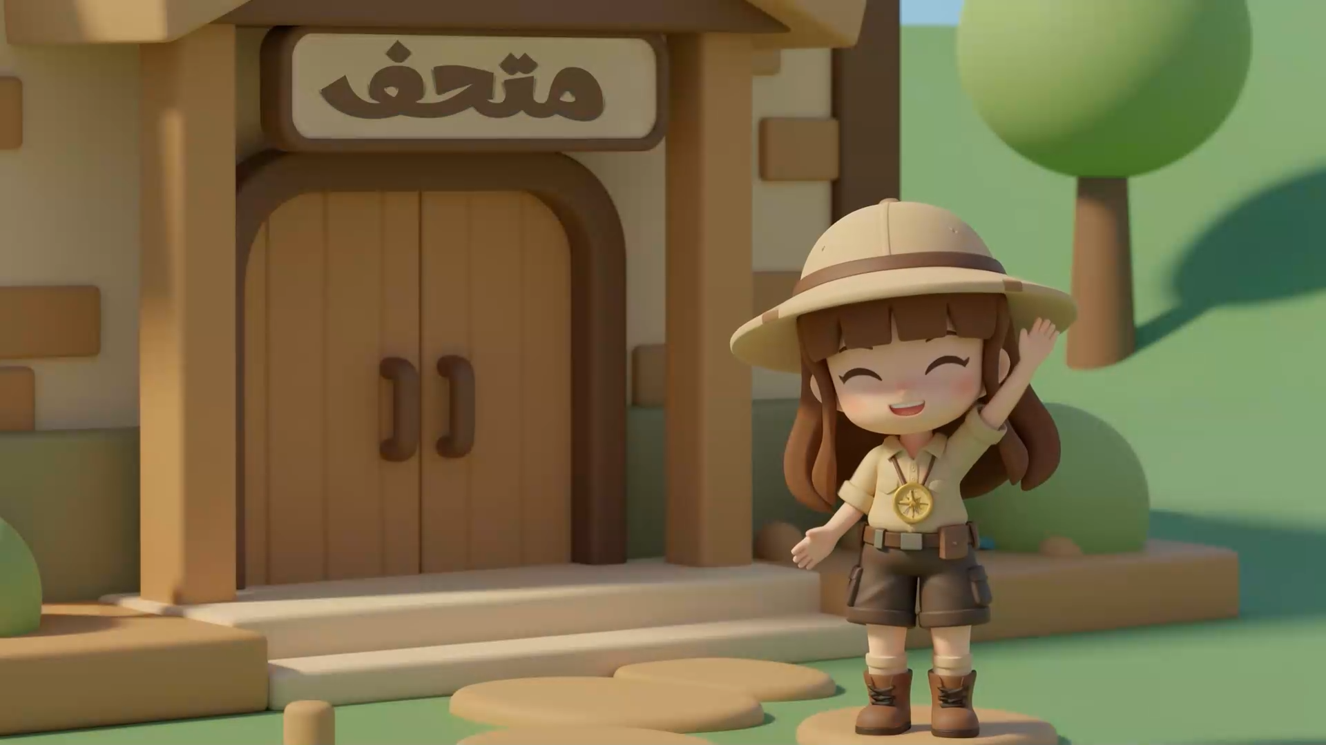
مرحبًا أيها المستكشف الصغير!
أنا العالمة سلمي !
اليوم سنبدأ مغامرة داخل هذا المتحف لاكتشاف معلومات مشوقة
هل انت جاهز؟
ابدأ المغامرة
Notes:
هذا القالب من تصميم موقع انجز ( ingez-ppt.com ) : موقع عربي متخصص بتصميم قوالب البوربوينت باللغة العربية

Slide 3
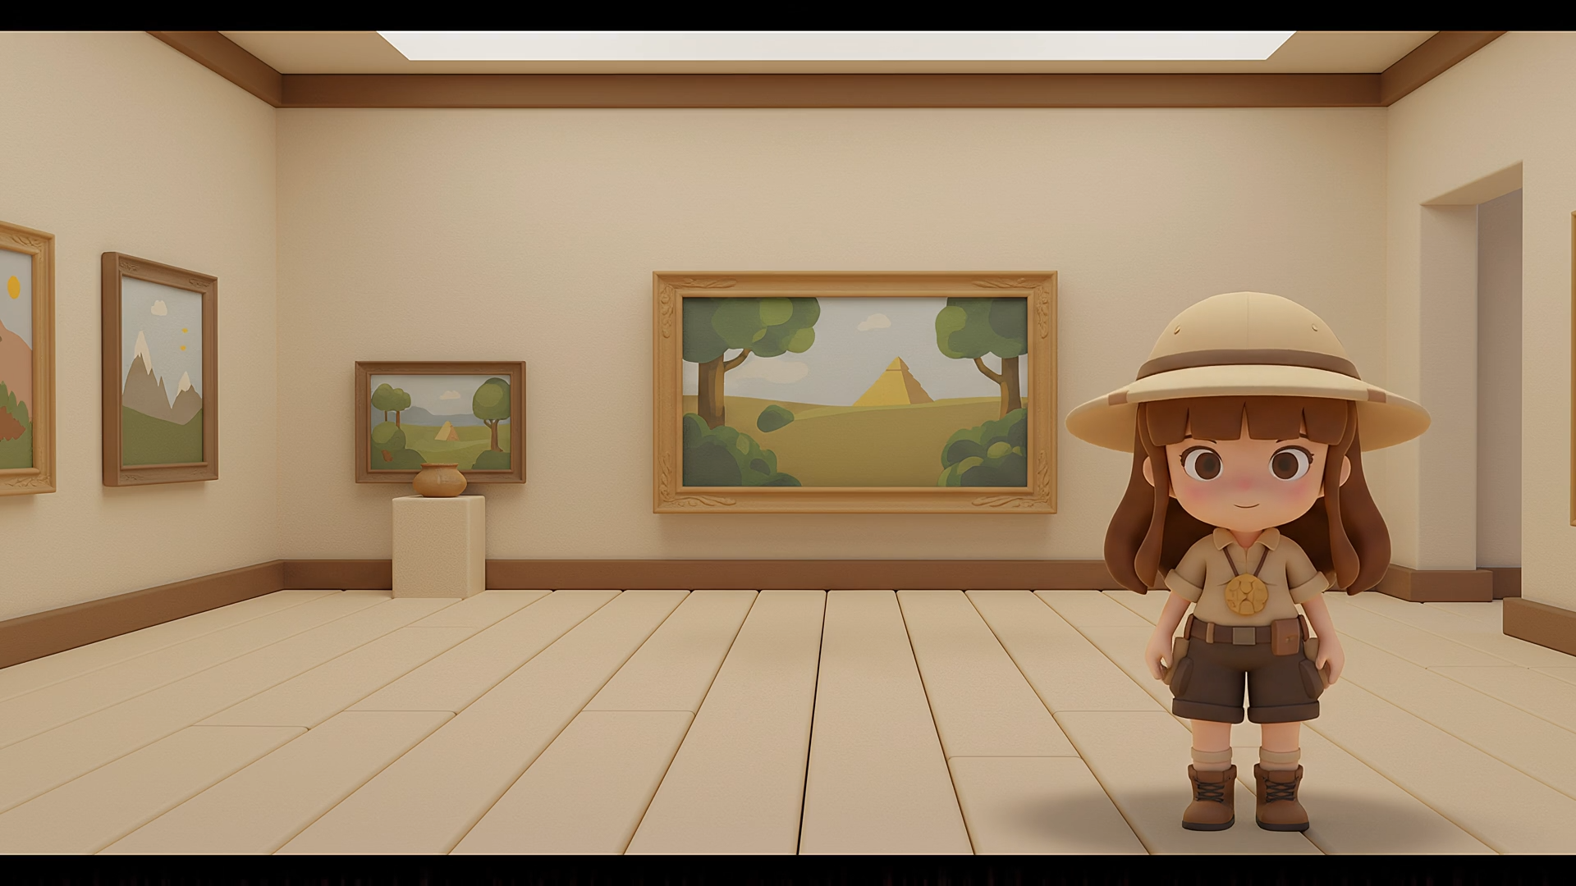
" ستظهر أمامك الصورة تدريجيًا… حاول أن تخمن ما هيا قبل انتهاء الوقت!"
هيا نبدأ
Notes:
هذا القالب من تصميم موقع انجز ( ingez-ppt.com ) : موقع عربي متخصص بتصميم قوالب البوربوينت باللغة العربية

Slide 4
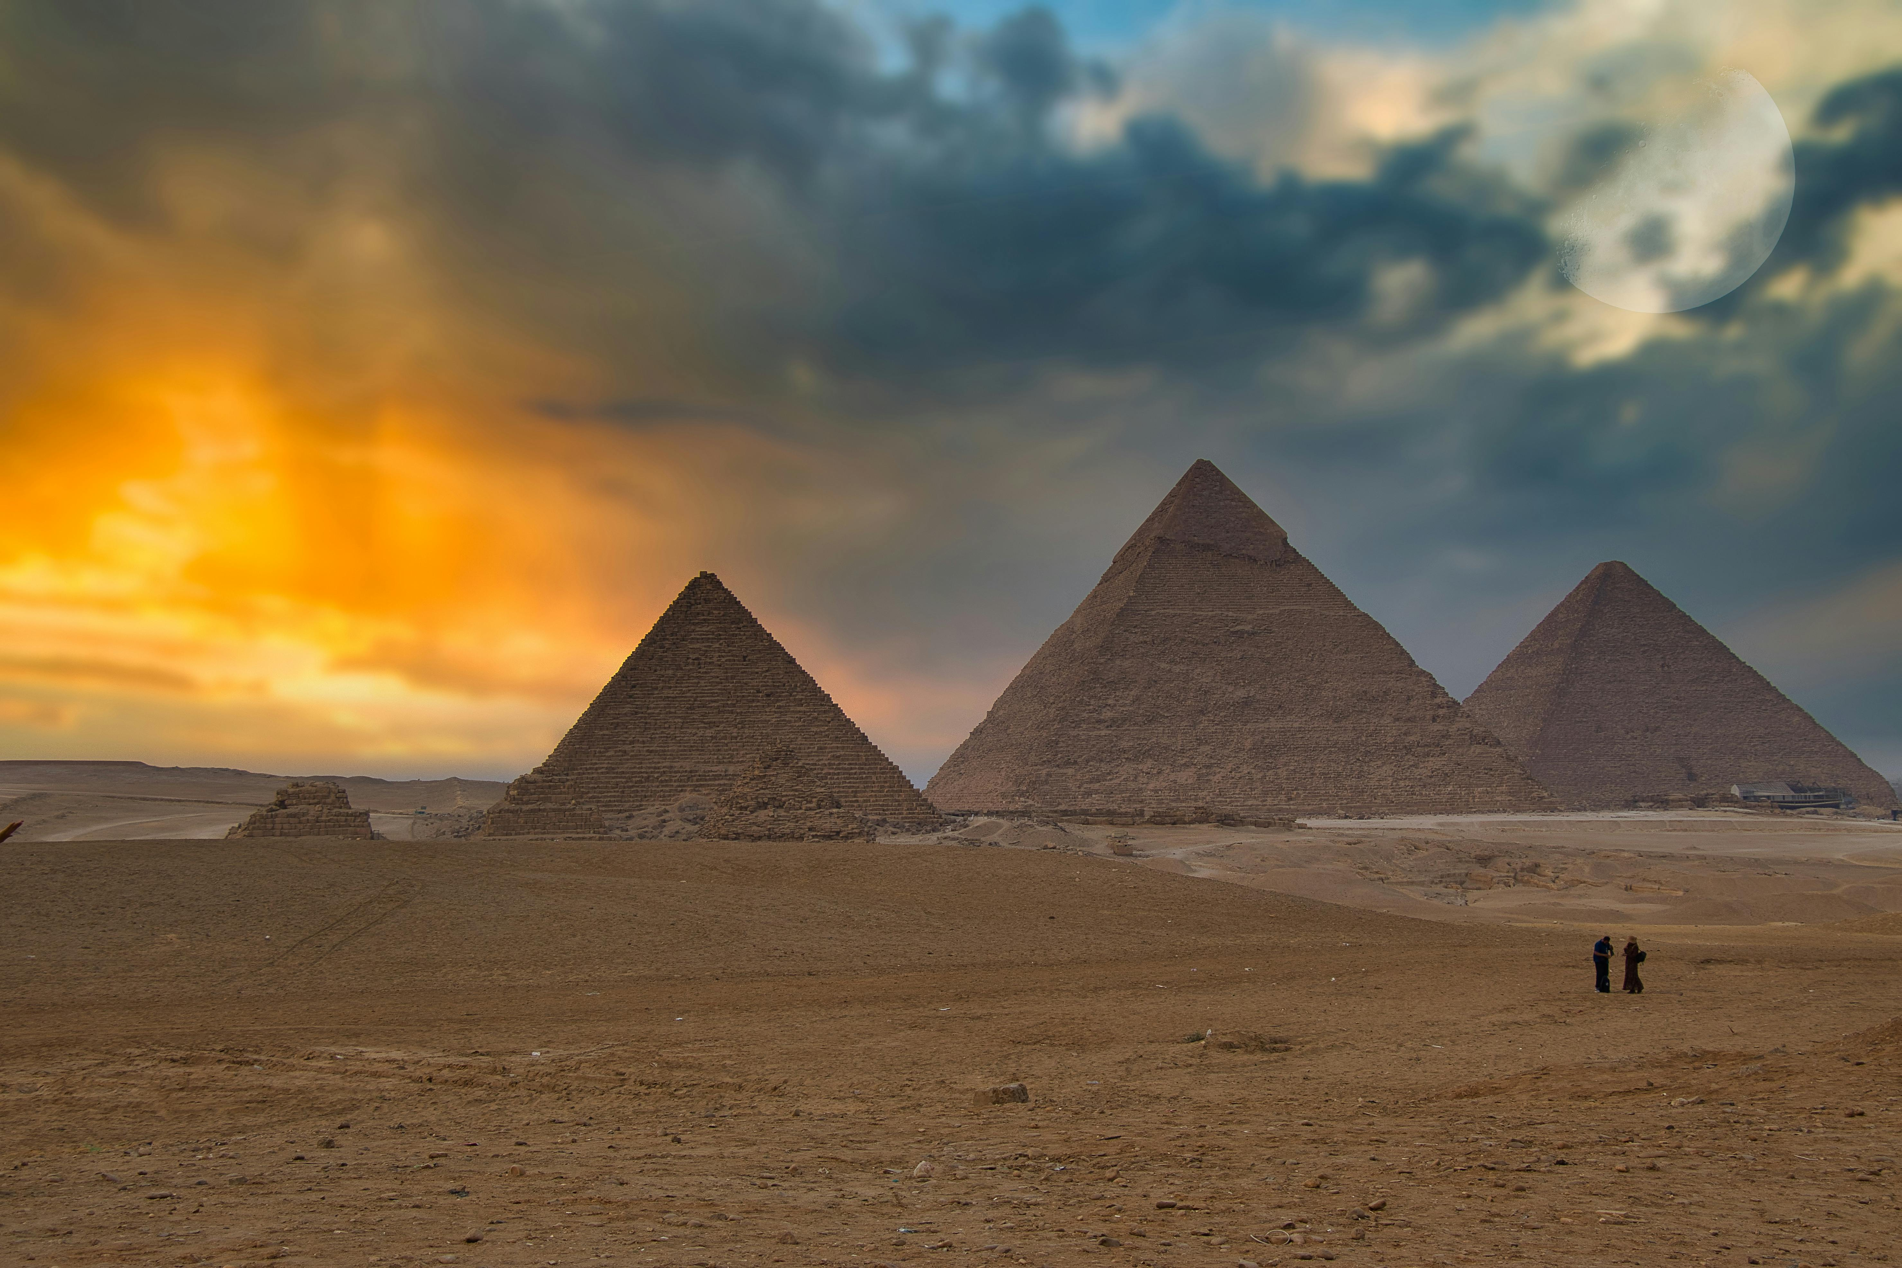



هل يمكنك تخمين الصورة قبل انتهاء الوقت ؟
الكشف عن الاجابة
الأهرامات
Notes:
هذا القالب من تصميم موقع انجز ( ingez-ppt.com ) : موقع عربي متخصص بتصميم قوالب البوربوينت باللغة العربية

Slide 5
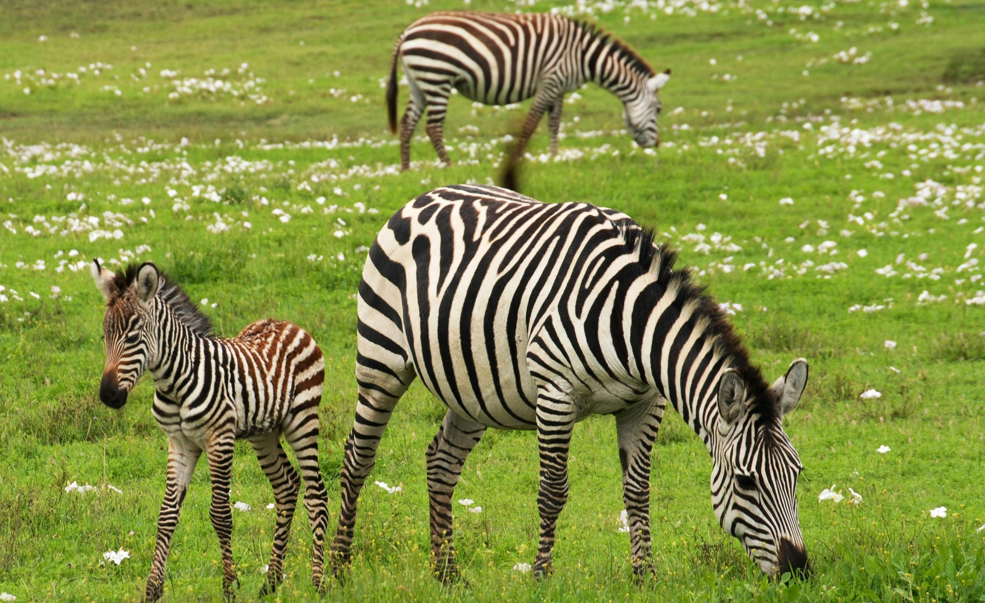
هل يمكنك تخمين الصورة قبل انتهاء الوقت ؟
الكشف عن الاجابة
Zebra
Notes:
هذا القالب من تصميم موقع انجز ( ingez-ppt.com ) : موقع عربي متخصص بتصميم قوالب البوربوينت باللغة العربية

Slide 6
هل يمكنك تخمين الصورة قبل انتهاء الوقت ؟
الكشف عن الاجابة
وصف الصورة
Notes:
هذا القالب من تصميم موقع انجز ( ingez-ppt.com ) : موقع عربي متخصص بتصميم قوالب البوربوينت باللغة العربية

Slide 7
"أحسنت! لقد أثبت أنك مستكشف حقيقي!"
Notes:
هذا القالب من تصميم موقع انجز ( ingez-ppt.com ) : موقع عربي متخصص بتصميم قوالب البوربوينت باللغة العربية

Slide 8


Slide 9

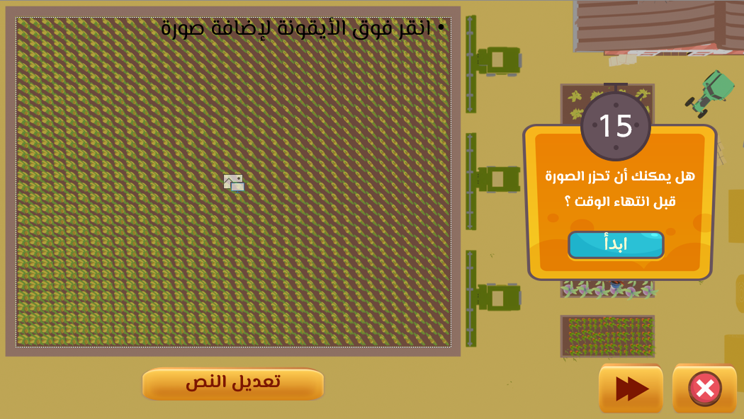

تعليمات الاستخدام
اضغط فوق الايقونة لإضافة صورة
الخط المستخدم في القالب El Messiri الرابط
يمكنك إضافة صور جديدة عن طريق حذف الصور الموجودة ثم الضغط فوق الايقونة الموضحة لإضافة صورة جديدة .
لزيادة عدد الصور يمكن تكرار الشرائح أرقام :(شريحة رقم 4 أو 5 أو 6 ) عن طريق اختيار الشريحة من القائمة المصغرة للشرائح والضغط بزر الماوس الأيمن عليها ثم اختيار > تكرار الشريحة.
لا تقم بحذف أو تغيير أماكن هذه الشرائح :(شريحة رقم 1 أو 2 أو 3 أو 7).
يمكنك تعديل النص الى وصف الصورة
تم تصميم هذا القالب بواسطة موقع انجز ingez-ppt ولا يحق لأي شخص إعادة نشر أو توزيع ملفات القوالب أو إصدارات معدلة في مواقع أخرى بدون إذن خطي من انجز
Notes:
هذا القالب من تصميم موقع انجز ( ingez-ppt.com ) : موقع عربي متخصص بتصميم قوالب البوربوينت باللغة العربية

